Slide 1

컴퓨터네트워크
담당 교수님 : 이상정 교수님
이름 · 학번 : 김혜진 20174627

Slide 2
문제. R10
하루 동안 당신이 사용하는 서로 다른 무선 기술과 그들의 특성에 대하여 기술하라.
여러 기술 간에 당신이 하나를 선택한다면 왜 다른 것에 비해 그것을 선호하는가?
① 블루투스
블루투스는 휴대기기를 서로 연결해 정보를 교환하는 근거리 무선 기술이다. 보통 10미터 안팎의 초단거리에서 저전력 무선 연결이 필요할 때 쓰인다. 주파수 대역인 2400~2483.5MHz를 사용하는데, 여러 시스템들과 같은 주파수 대역을 이용하기 때문에 시스템간 전파 간섭이 생길 우려가 있다. 이를 예방하기 위해 주파수 호핑 방식을 사용한다. 주파수 호핑 방식은 많은 수의 채널을 특정 패턴에 따라 빠르게 이동하며 패킷을 조금씩 전송하는 기법이다.
② NFC
Near Field Communication의 약자로 근거리 무선통신 기술이다. 블루투스와 같은 점이 있지만 nfc는 13.56MHz를 사용한다. 또한 10cm 미만의 가까운 거리만 가능하며, 그 거리 안에서 다양한 데이터를 주고 받을 수 있다. 이는 근거리 무선통신으로 좀 더 보안적으로 사용이 가능하며 보안 적인 측면을 이용하여 스마트 결제 등 여러 분야로 이용이 가능하다.
③ MST
magnetic secure transmission의 약자로 마그네틱 보안 전송 이라는 뜻으로, 자기장을 이용하여 통신하는 근거리 무선통신 기술이다. 이 기술은 카드를 그으면서 발생하는 해당 카드의 전자기 펄스를 스마트폰이 흉내 내어 방출하고 이를 단말기에 전달해주는 기술이다.
나는 블루투스를 가장 선호한다. 아무래도 무선 기술이다 보니 언제 어디서나 휴대기기와 연결하여 사용 할 수 있다는 점이 가장 큰 이점이 아닌가 싶다. 난 음악을 즐겨 듣는 편인데, 블루투스 스피커에 핸드폰을 연결하여 언제 어디서나 장소에 제약 받지 않고 노래를 들을 수 있다는 점. 그리고 자동차를 탈 때도, 자동차 내부 블루투스와 핸드폰을 연결하여 내가 듣고 싶은 노래를 언제든지 들을 수 있다는 점. 난 이 두 가지 부분이 가장 좋고 예전 부터 지금 까지 꾸준히 써오고 있는 기술이기 때문에 아무래도 더욱 친숙하고 편리하기 때문에 선호도가 가장 높다고 생각한다.

Slide 3
문제. R12
회선 교환 네트워크는 패킷 교환 네트워크에 대해 어떠한 장점을 갖고 있는가?
패킷 교환에서 출력 큐의 역할은 무엇인가?
회선 교환 네트워크에서 TDM은 FBM에 비해 어떠한 장점이 있는가?
회선 교환 네트워크는 회선을 완전히 할당 받아 사용하기 때문에 통신 자체가 상당히 안정적이고 보안에도 강하다. 근본적으로 어떤 회선이 사용되고 있다면 그 회선에 다른 사람이 접근할 수 없기 때문이다. 실제로 전화를 도청하는 일은 컴퓨터를 해킹하는 것보다 훨씬 어렵다. 전화는 인터넷에 비해 훨씬 안전한 통신 방법이다. 또한 통신이 이루어 질 때 회선을 완전히 할당 받아 사용하기 때문에 실시간 서비스가 가능하다.
출력 큐는 특정 링크로 보내려는 패킷을 저장해준다. 그런데 만약 그 링크가 다른 패킷을 전송하고 있다면 뒤에 있는 패킷들은 앞에 있는 패킷들이 전송되기 전 까지 출력 버퍼에서 기다리게 된다. 이를 큐잉지연 이라고 하고 큐잉지연을 겪는다고 한다.
TDM의 장점은 융통성이다. 이 방식은 회선을 따라 보낼 때 신호의 수에 변화가 있는 것을 허용하며, 가용 주파수 대역을 가장 적절하게 사용하기 위해 시간 간격을 지속적으로 조절한다.
즉, 회선들이 시간을 공유하기 때문에 시간을 분할하여 사용 할 수 있다.

Slide 4
문제. R16
고정 경로를 통해 송신 호스트에서 수신 호스트로 일련의 패킷을 보낸다고 하자.
하나의 패킷에 대한 종단간 지연에서의 지연 요소를 나열하라.
이들 지연에서 상수인 것은 무엇이고 가변적인 지연은 어떤 것인가?
처리 지연 :
패킷 헤더를 조사하고 그 패킷을 어디로 보낼지를 결정하는 시간.
다시 말해, 라우터 내에서 패킷 처리에 걸리는 시간만큼의 지연.
큐잉 지연 :
큐 상에서 패킷들이 링크로 전송되기를 기다리면서 겪는 시간. 처리순서에 대한 지연.
이는 망의 부하의 변화에 따라 일정하지 않고 불규칙하게 변화되는 가변적인 지연 요소이다.
전송 지연(상수) :
앞서 도착한 다른 모든 패킷들이 전송될 때까지의 지연.
전파 지연(상수) :
송신 측에서 패킷을 전송한 후 수신 측에서 패킷을 수신할 때까지의 지연.
즉, 라우터에서 다음 라우터까지의 전파에 필요한 시간.

Slide 5
문제. R23
인터넷 프로토콜 스택의 다섯 계층은 무엇인가?
각 계층의 주요 역할은 무엇인가?
애플리케이션 계층 :
네트워크 애플리케이션과 애플리케이션 계층 프로토콜이 있는 곳.
트랜스포트 계층 :
클라이언트와 서버 간에 애플리케이션 계층 메시지를 전송하는 서비스를 제공하는 역할.
네트워크 계층 :
한 호스트에서 다른 호스트로 데이터 그램을 라우팅하는 역할.
링크 계층 :
출발지와 목적지 간 일련의 패킷 스위치를 통해 데이터 그램을 라우팅하는 역할.
물리 계층 :
프레임 내부의 각 비트를 한 노드에서 다음 노드로 이동하는 역할.

Slide 6
문제. R24
캡슐화(encapsulation)와 비캡슐화(decapsulation)는 무엇을 의미하는가?
계층 프로토콜 스택에서 왜 이들이 필요한가?
캡슐화 :
송신 데이터에 필요한 정보 즉, 헤더를 붙여서 다음 계층에 보내는 기술을 의미한다.
쉽게 말하면 PC에서 다른 PC로 데이터를 전송할 때 데이터를 패키지화 하는 과정이다.
헤더에는 각 계층에서 수행한 정보들이 담겨있으며 이는 데이터를 받을 상대에 대한 정보도 같이 포함되어 들어있다. 또한 데이터의 내용이나 성격을 식별하거나 제어하는 데 사용된다.
비캡슐화 :
캡슐화의 반대 개념으로, 헤더를 제거하는 것을 비캡슐화 라고 한다. 헤더를 제거해서 온전한 데이터만 받는다.
왜 필요한가?
데이터는 데이터 그 자체 상태만으로는 상대방한테 전달이 불가능 하다. 그렇기 때문에 상대방한테 갈 수 있게끔 다른 형식으로 포장을 해서 보내는 것이다. 예를 들어 A가 B한테 선물을 주려고 한다(선물=데이터).
그럴 때 보통 선물을 그냥 주지 않고 박스에 담거나 비닐이나 종이로 포장을 해서 주게 되는데, 이를 캡슐화라고 생각하면 된다. 그리고 B는 그 선물을 받아 포장을 뜯어 물건을 얻게 되는데, 이를 비캡슐화 라고 보면 된다.

Slide 7
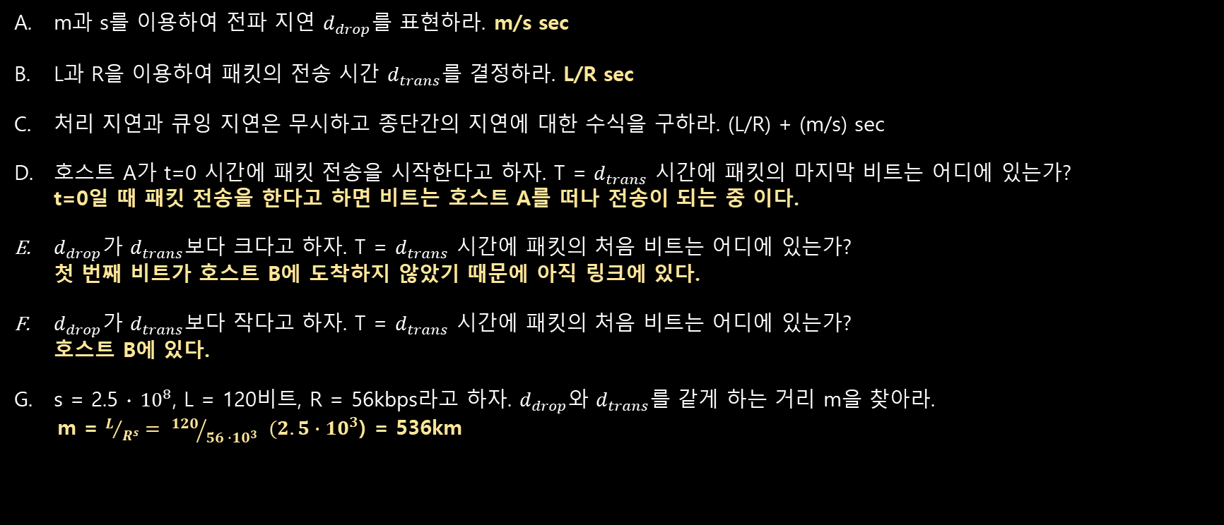
문제. P6
전송속도가 R bps인 단일 링크로 연결된 호스트 A와 호스트 B를 생각하자.
두 호스트는 m미터 떨어져 있고 링크 사이의 전파 속도 s가 m/s라고 하자.
그리고 호스트 A가 호스트 B에게 크기가 L 비트인 패킷을 보낸다고 하자.
m과 s를 이용하여 전파 지연 $d_{drop}$를 표현하라. m/s sec
L과 R을 이용하여 패킷의 전송 시간 $d_{trans}를$ 결정하라. L/R sec
처리 지연과 큐잉 지연은 무시하고 종단간의 지연에 대한 수식을 구하라. (L/R) + (m/s) sec
호스트 A가 t=0 시간에 패킷 전송을 시작한다고 하자. T = $d_{trans}$ 시간에 패킷의 마지막 비트는 어디에 있는가? t=0일 때 패킷 전송을 한다고 하면 비트는 호스트 A를 떠나 전송이 되는 중 이다.
$d_{drop}$가 $d_{trans}$보다 크다고 하자. T = $d_{trans}$ 시간에 패킷의 처음 비트는 어디에 있는가? 첫 번째 비트가 호스트 B에 도착하지 않았기 때문에 아직 링크에 있다.
$d_{drop}$가 $d_{trans}$보다 작다고 하자. T = $d_{trans}$ 시간에 패킷의 처음 비트는 어디에 있는가? 호스트 B에 있다.
s = 2.5 ∙ ${10}^{8}$, L = 120비트, R = 56kbps라고 하자. $d_{drop}와$ $d_{trans}$를 같게 하는 거리 m을 찾아라.
m = $L/{R^{s}}= {120}/{56 ∙{10}^{3} } (2.5∙{10}^{3}$) = 536km

Slide 8
감사합니다

